Slide 1
PENGEMBANGAN INOVASI HORTIKULTURA MELALUI
RISET PENGEMBANGAN INOVASI KOLABORASI
(Studi Kasus RPIK Mangga dan Pisang)
Waryat, Sri Yuliati, Elina Mansyah
ORGANISASI RISET PERTANIAN DAN PANGAN
BADAN RISET INOVASI NASIONAL
2022

Slide 2
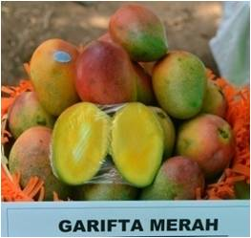
PENDAHULUAN
Pada Tahun 2021, Badan Litbang Pertanian : Program RPIK.
Kolaborasi Riset dan Pengembangan : Instansi Pemerintah, Pusat/Daerah, Swasta/Industri, Petani/Poktan.
Riset Pengembangan Inovasi Kolaboratif (RPIK) untuk meningkatkan nilai ttambah dan daya saing komoditas hortikultura khususnya mangga dan pisang.
Mangga : Produksi 2020 : 2,1 juta Ton, Permasalahan : Ekspor hanya 5%; Hama dan Penyakit pasca panen.
Pisang : Produksi 2020 : 8,18 juta Ton. Permasalahan : Penyakit layu fusarium.
Peningkatan Nilai Tambah dan Daya Saing : Penyebaran Varietas Unggul, Percontohan Teknologi, Peningkjatan Kapasitas Petani (Bimtek)

Slide 3
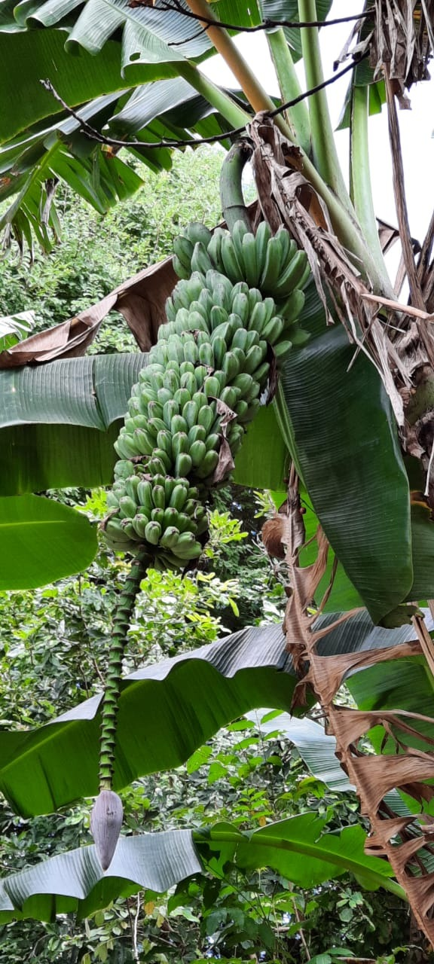
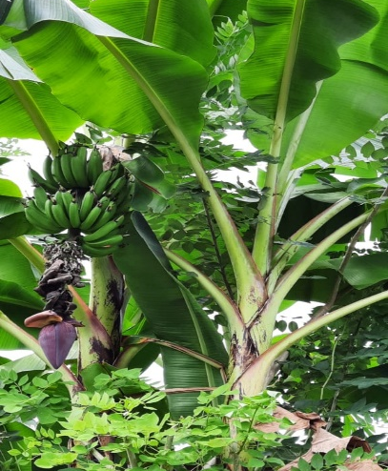
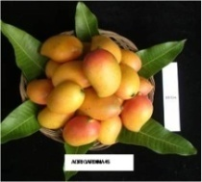
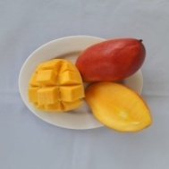
TUJUAN
Untuk mengetahui pengembangan inovasi hortikultura melalui kegiatan RPIK.
RUANG LINGKUP
Penyebaran Benih, Demplot dan Bimbingan Teknis

Slide 4
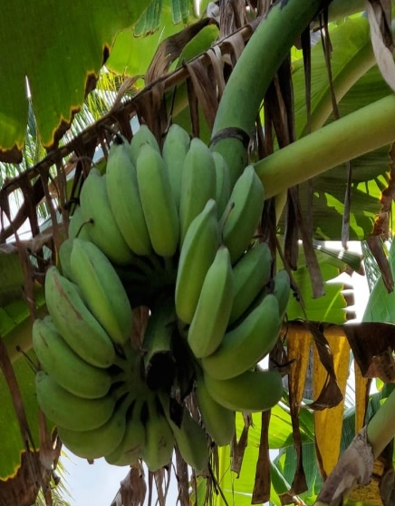
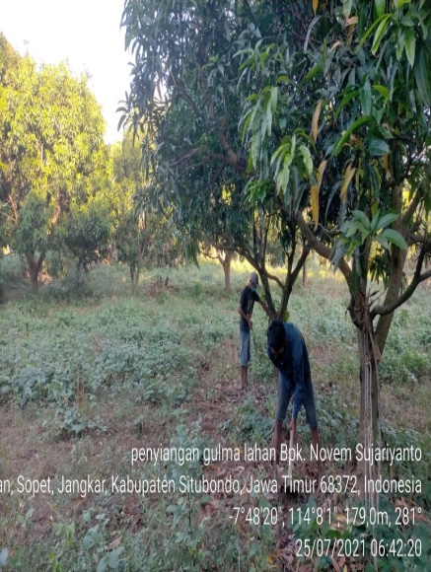
METODOLOGI
Juni sampai Desember 2021.
Kab. Cirebon, Kab. Jeneponto, Kab Gowa, serta Kab. Takalar
Waktu
Tenpat
Penyebaran benih, Demplot dan Bimbingan Teknis.
Ruang Lingkup
Parameter
Jumlah Benih, Jumlah VUB dan Teknologi dan Respon Bimtek.
Analisis Data
Deskriptif

Slide 5
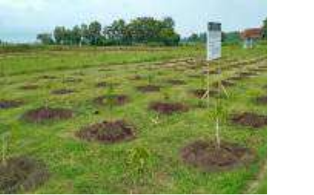
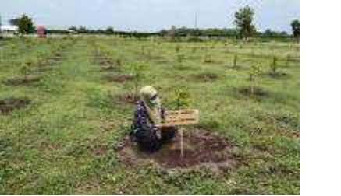
HASIL DAN PEMBAHASAN
Penyebaran Benih Varietas Unggul
Garifta merah
Manalagi 69
Garifta orange
Garifta gading
Arum merah
Madu 225
Garifta Kuning,
Denarum Agrihorti
Arumanis 143
Gedong gincu
Agri gardina 45
Gadung 21
MANGGA

Slide 6
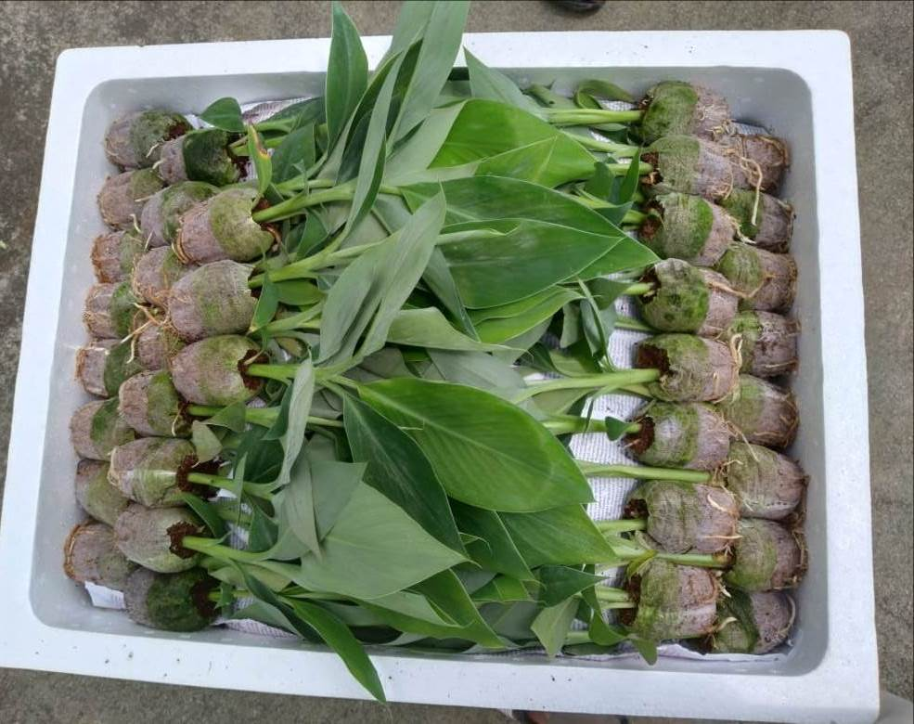
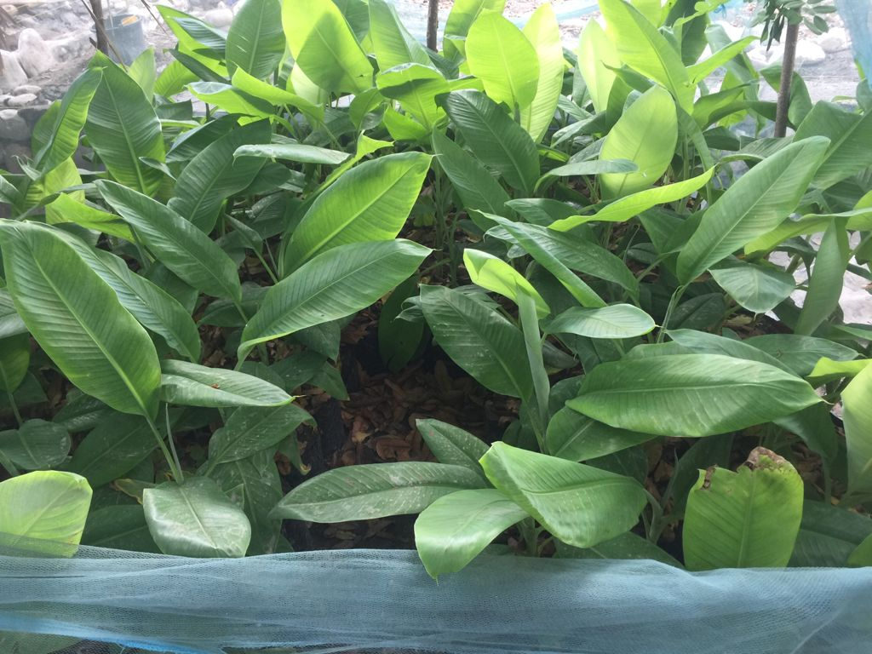
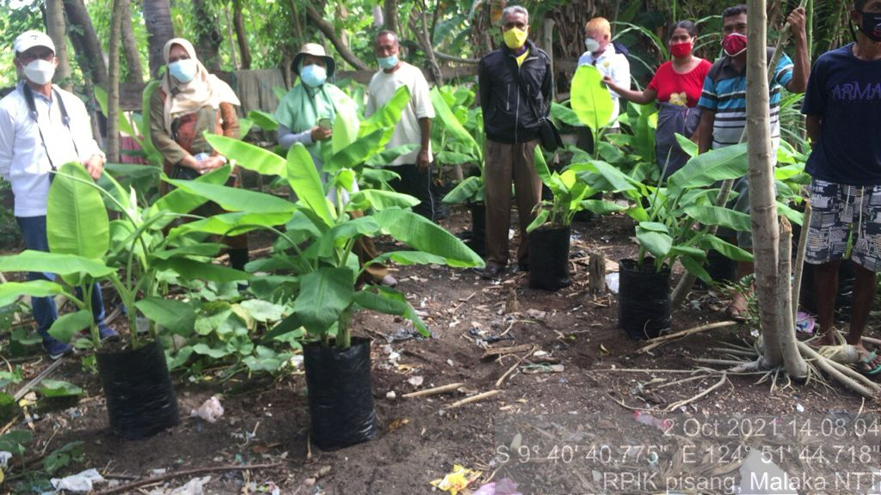
Pisang : Varietas Kepok Tanjung dan Barangan.
Distribusi benih pisang Barang di Kab. Jenepomto mencapai 20.000 yang tersebar di 98 kelompok Tani yang tersebar di 8 (delapan) kecamatan :
Kec. Binamu (23 poktan),
Kec. Bangkala (22 poktan),
Kec. Rumbia (14 poktan),
Kec. Turatea (21 poktan),
Kec. Bontoramba (12 poktan),
Kec. Arungkeke (3 poktan),
Kec. Tamalatea (2 poktan), dan
Kec. angkala Barat (2 poktan).
Setiap poktan beranggotakan 20-25 orang atau total petani yang menerima benih pisang 2.332 orang.
Kab. Takalar telah didistribusikan sebanyak 10.000 benih pisang
Kab. Gowa juga sebanyak 10.000 benih pisang

Slide 7
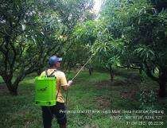
peningkatan kualitas mangga melalui pengendalian hama dan penyakit utama berbasis bioekologi
Demplot Inovasi Teknologi
Teknologi presisi pemupukan berdasarkan status hara tanah tanaman
dan pengairan berdasarkan kebutuhan air pada kondisi kapasitas lapang
MANGGA
Pengelolaan penyakit pasca panen angga gedong gincu menggunakan fungisida berbasis mode of action
Identifikasi penyakit pasca panen mangga garifta merah

Slide 8
Jumlah dan Bobot Buah Mangga yang Sehat Penelitian Respon Pemupukan dan Irigasi pada Tanaman Mangga

Slide 9
Kandungan vitamin C, total asam dan TSS Penelitian Respon Pemupukan dan Irigasi
Peramater buah sehat | Vit C (mg/100 g) | Bobot (g) | TSS (Brix)
Petak utama Pengairan setiap hari (A1) Pengairan setiap 2 hari (A2) Pengairan setiap 4 hari (A3) Pengairan setiap 6 hari (A4) | 12.14 a 15.48 a 12.81 a 14.77 a | 1.54 a 1.31 a 1.39 a 1.40 a | 13.24 a 13.35 a 12.96 a 12.73 a
Anak petak Kontrol lengkap (P0) Kontrol parsial (P1) Pemupukan rekomendasi standar (P2) Pemupukan 3/4 rekomendasi standar (P3) Pemupukan 1/2 rekomendasi standar (P4) Pemupukan 1/4 rekomendasi standar (P5) | 13.60 a 13.75 a 15.56 a 13.47 a 15.46 a 10.95 a | 1.40 a 1.36 a 1.18 a 1.58 a 1.58 a 1.34 a | 12.82 a 12.63 a 13.14 a 13.84 a 12.78 a 13.21 a

Slide 10
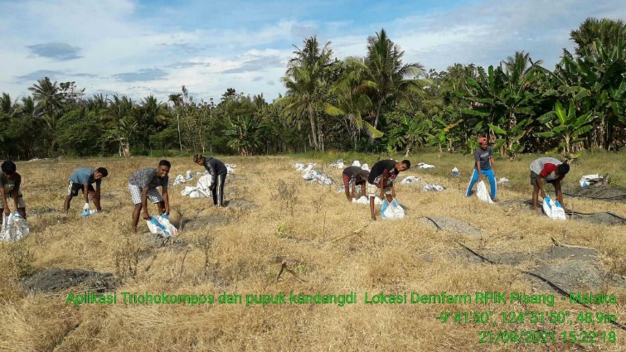
Demplot Inovasi Teknologi
Aplikasi Trichokompos
PISANG
Aplikasi Asam Salisilat
Aplikasi Mikoriza

Slide 11
Tinggi tanaman, lingkar batang dan jumlah daun pada tanaman pisang Barangan
16 minggu setelah tanam/perlakuan di demfarm Jeneponto
Perlakuan | Tinggi tanaman (cm/Stdev) | Lingkar batang (cm/Stdev) | Jumlah daun (Stdev)
Tanpa input teknologi | 27.8 ±11.48 | 9.60 ±5.02 | 9.30 ±1.64
Input teknologi | 30.45 ±8.41 | 9.75 ±3.10 | 9.12 ±0.82

Slide 12
Insiden penyakit layu fusarium dan serangan hama semut
pada pisang Barangan merah tujuh minggu setelah tanam/perlakuan
Perlakuan | Persentase tanaman bergejala layu (%) | Serangan hama semut (+/-)
Tanpa input teknologi | 15 | + (2 tanaman)
Input teknologi | 32 | -

Slide 13
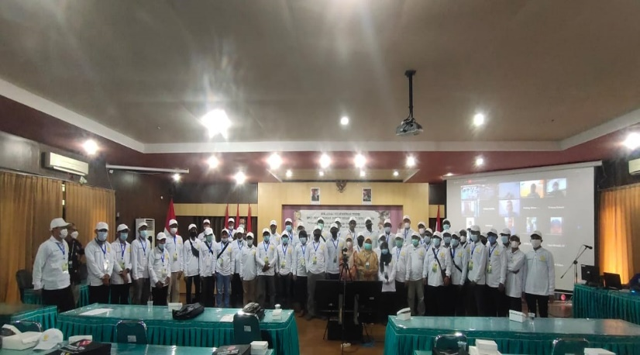
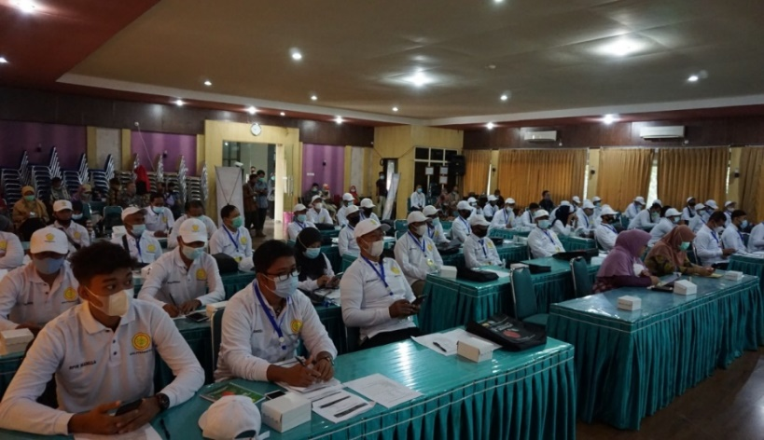
Respon rata-rata Petani Peserta Bimtek Terhadap Inovasi Budidaya Mangga di Kab. Situbondo, Jawa Timur
Kode | Respon Petani | Sebelum Bimtek (%) | Setelah Bimtek (%)
1 | Sangat Rendah | 0,00 | 0,00
2 | Rendah | 0,00 | 0,00
3 | Sedang | 40,23 | 47,52
4 | Tinggi | 59,77 | 52,48
5 | Sangat Tinggi | 0,00 | 0,00
JUMLAH |  | 100 | 100

Slide 14
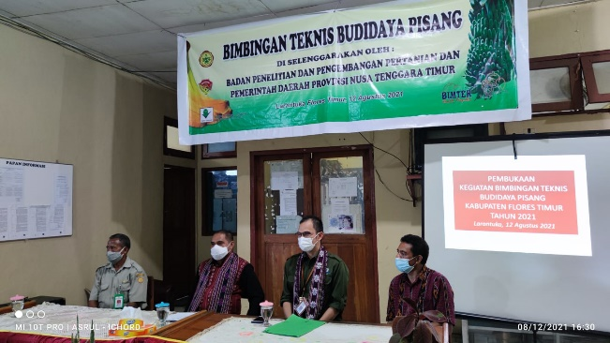
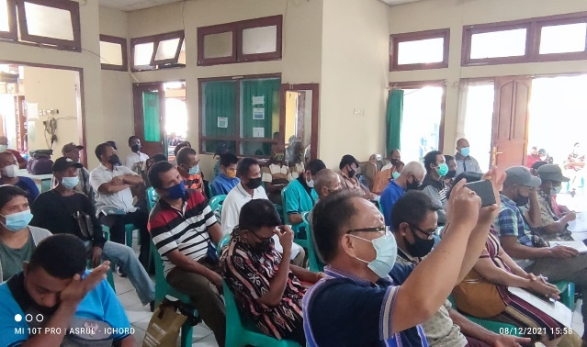
Respon rata-rata Petani Peserta Bimtek Terhadap Inovasi Budidaya dan Pengolahan
Pisang di Kab. Gowa dan Kab. Takalar, Sulawesi Selatan
Kode | Respon Petani | Sebelum Bimtek (%) |  | Setelah Bimtek
 |  | Kab. Gowa | Kab. Takalar | Kab. Gowa | Kab. Takalar
1 | Sangat Rendah | 0,00 | 0,00 | 0,00 | 0,00
2 | Rendah | 0,00 | 0,00 | 0,00 | 0,00
3 | Sedang | 41,28 | 48,24 | 13,63 | 17,21
4 | Tinggi | 58,72 | 51,76 | 61,16 | 62,42
5 | Sangat Tinggi | 0,00 | 0,00 | 25,21 | 20,37
JUMLAH |  | 100 | 100 | 100 | 100

Slide 15
KESIMPULAN
Pengembaangn dan penyebaran komoditas varietas unggul pisang antara lain pisang kepok tanjung dan barangan, sedangkan varietas mangga antara lain Garifta merah,
Teknologi yang dikembangakan antara lain teknologi presisi pemupukan berdasarkan status hara tanah tanaman dan pengairan berdasarkan kebutuhan air pada kondisi kapasitas lapang, peningkatan kualitas mangga melalui pengendalian hama dan penyakit utama berbasis bioekologi, pengelolaan penyakit pasca panen mangga gedong gincu menggunakan fungisida berbasis mode of action dan identifikasi penyakit pasca panen mangga garifta merah.
Teknologi pisang yang dikembangkan antara lain aplikasi trichompos, aplikasi asam salisilat, dan aplikasi mikoriza.

Slide 16
KESIMPULAN
Respons petani yang baik terhadap teknologi perbenihan maupun budiaya mangga dapat dipahami karena wilayah Kab. Sitobondo merupakan daerah sentra mangga di Prov. Jawa Timur.
Teknologi budidaya dan pengolahan pisang, terjadi peningkatan respons petani. Sebanyak 61,16% petani di Kab. Gowa dan 62,42% petani di Kab. Takalar memiliki respons yang tinggi terhadap teknologi budidaya dan pengolahan pisang memiliki respons sangat tinggi. Sedangkan, petani yang memiki respon sangat tinggi setelah bimbingan teknis sebesar 25,21% petani di Kab Gowa dan 20,37% petani di Kab. Takalar.

Slide 17
TERIMA KASIH

